Slide 1
DÚ křížovka- kamomil + videoukázka

Slide 2
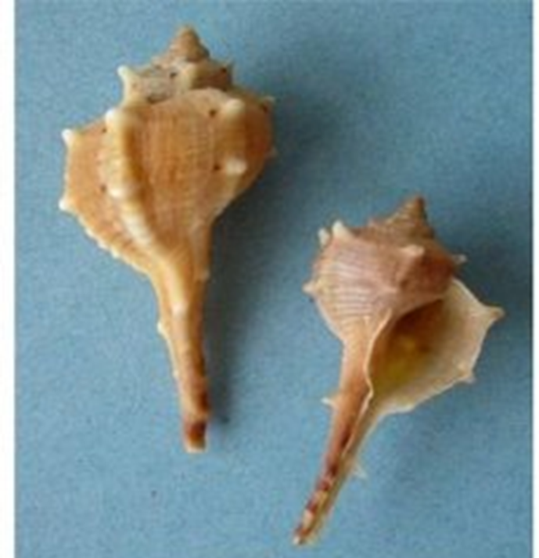
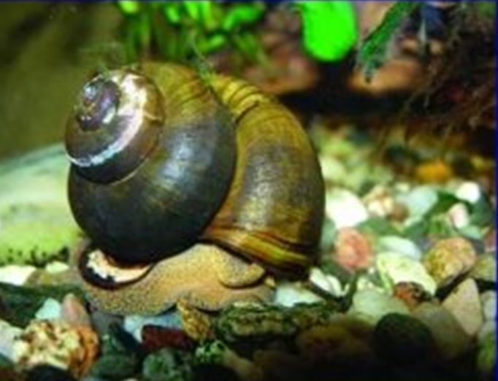
Opakování plži
ostranka
páskovka
bahenka

Slide 3
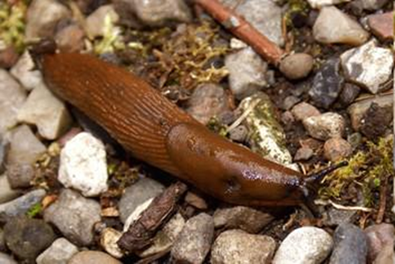
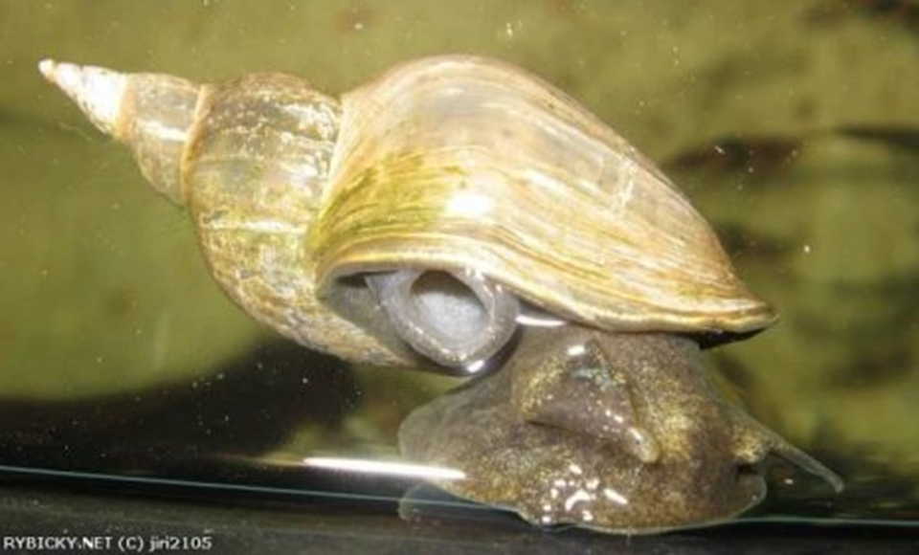
plzák
okružák
plovatka

Slide 4
Tematická oblast: Přírodopis 6. ročník MLŽI
Vypracovala: Ing. Hegrová Dagmar

Slide 5
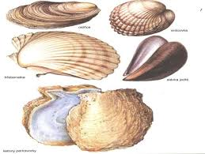
Mlži ve sladkých a slaných vodách

Slide 6
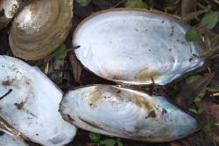
Schránka mlžů
z chitinu, vápence a perleťoviny
tvořena dvěma lasturami
lastury chrání vnitřní orgány a svalnatou nohu
Vrstva perleti
Pružný vaz
svěrače

Slide 7
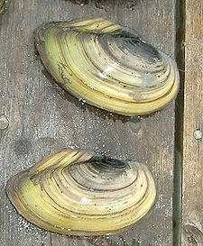
Škeble rybničná
největší druh měkkýše v České republice
obývá klidné bahnité vody, větší rybníky, tůně, slepá či pomalu tekoucí říční ramena
oddělené pohlaví
č.2

Slide 8
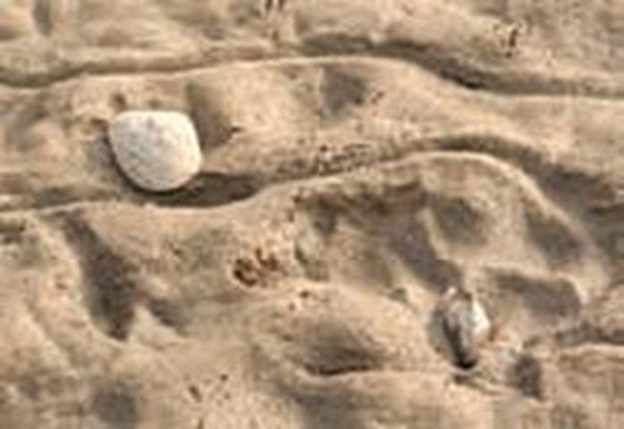
Život škeble
dýchá žábrami
potravu získává filtrováním vody
Je indikátor čistoty vody
Pohybuje se po dně svalnatou nohou, zanechává v bahně rýhu
Dožívá se 5-15 let

Slide 9
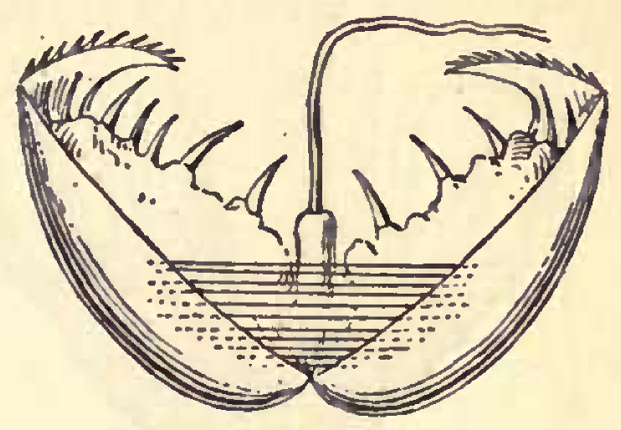
Život škeble
Vývin je nepřímý
600 000 larev tráví první rok života na žaberních lupenech rodiče
Larvy mají lepkavé vlákno a malou ozubenou skořápku
Určitou dobu cizopasí na kůži nebo žábrách ryb

Slide 10
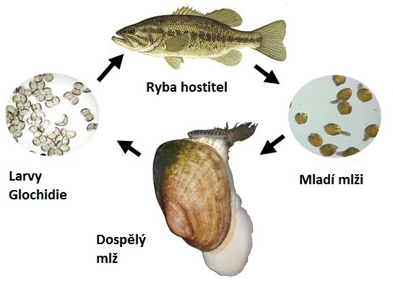
Vývin škeble

Slide 11
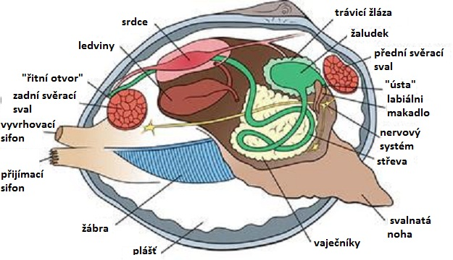
Vnitřní ústrojí škeble
č.6

Slide 12
Mlži (zápis)
schránka 2 lastury uvnitř- perleť
otvírání – pružný vaz
zavírání – svěrače
ochrana vnitřních orgánů
žijí ve sladkých a slaných vodách
dýchají žábrami
filtrují vodu- plankton
odděleného pohlaví
pohyb svalnatou nohou, někteří ji mají zakrnělou
Škeble rybničná
- v rybníku na dně, indikátor čistoty vody
vývin nepřímý, larvy parazitují
nemá hlavu, nasává vodu přes plášťovou dutinu

Slide 13
DÚ z online hodiny
Co je glochidie?
Pomocí učebnice vypiš mlže, kteří žijí ve slaných vodách.(str. 60)
Kontrola ve čtvrtek na online hodině.

Slide 14
videoukázka
https://www.youtube.com/watch?v=mLnLOpGdjSA škeble
https://www.youtube.com/watch?v=f6s8UPX-LUM škeble
opakování
https://www.youtube.com/watch?v=1ktaFpQqPaQ okružák
https://www.youtube.com/watch?v=sjp-1WJLtgI plovatka
https://www.youtube.com/watch?v=Vw-Osw8Ad-I kamomil

Slide 15
zdroje
č.1http://cs.wikipedia.org/wiki/Soubor:Anodonta_cygnea1.jpg
č.2http://cs.wikipedia.org/wiki/Soubor:Anodonta_cygnea1.jpg
č.3http://upload.wikimedia.org/wikipedia/commons/a/aa/Anodonta_cygnea_glochidium.png
č.4http://www.radostin.cz/vismo/galerie3.asp?id_org=13837&id_fotopary=1255&n=skeble%2Drybnicna&prehravac=1&p1=56&p2=1#vfoto
č.5http://www.ddmorlova.cz/prirodoveda/mlzi-bivalvia
Č.6http://www.ddmorlova.cz/prirodoveda/mlzi-bivalvia

